Slide 1

巨量資料探勘與統計應用 W01
課程介紹
布丁布丁吃布丁
http://blog.pulipuli.info/
Notes:
https://docs.google.com/presentation/d/17SHRfPbYyblrQ3EJQr7NvDwvb7QVRIi6drKRx89dn2A/pub?start=false&loop=false&delayms=3000
https://docs.google.com/presentation/d/17SHRfPbYyblrQ3EJQr7NvDwvb7QVRIi6drKRx89dn2A/edit?usp=sharing
https://goo.gl/InY5er
http://www.wordclouds.com/
https://docs.google.com/spreadsheets/d/1PfW7udgIyiMxfbT9IgARJ2zCEJWXLrG5wfA92rPq1NA/edit

Slide 2

教師簡介
學歷
授課經驗
輔大圖資系
政大圖檔所
政大圖檔所博士候選人
國立空中大學
影像處理
文書處理
資料結構
作業系統
專長
程式開發 (網頁網站應用)
伺服器管理
資料分析
布丁布丁吃什麼？
http://blog.pulipuli.info/

Slide 3
本週課程大綱
為什麼要修這門課？
本學期課程概論
課程部分單元簡介
修課規定：作業與考試

Slide 4
為什麼要修這門課？
Part 1

Slide 5


Slide 6
本課程的涵蓋領域
巨量資料 (大數據)
統計
資料探勘
巨量資料探勘與統計應用
資料分析 (資料科學)

Slide 7


Slide 8



從大學的授課角度來說...
講授理論
統計
資料探勘
大學部
研究所
入學考理論

Slide 9
即戰力
Notes:
學科之神 Meta Science

Slide 10
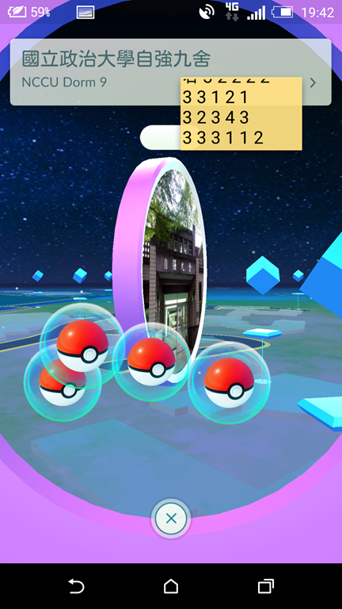

Slide 11
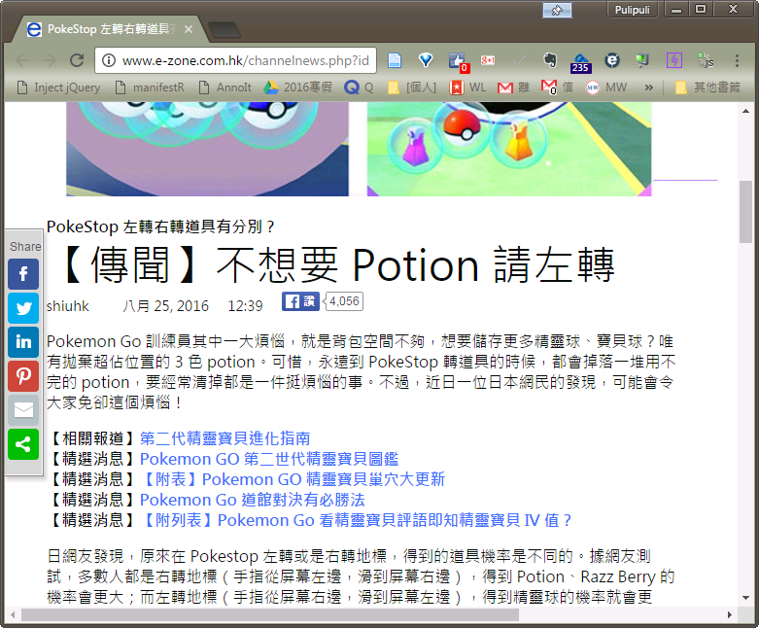
Notes:
傳言

Slide 12
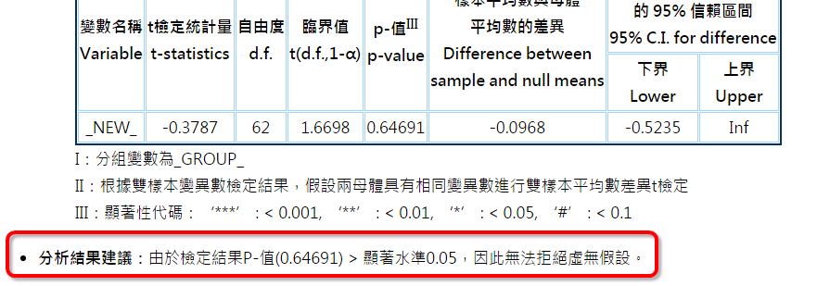
Notes:
分析看看

Slide 13
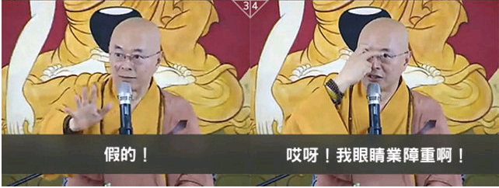
假的！
哎呀！我的眼睛業障重啊！
Notes:
假的

Slide 14

Notes:
能看透真相的只有

Slide 15

註：本課程沒有變成小學生的風險
Notes:
能看透真相的只有

Slide 16

註：本課程不會教您
如何變得像阿湯哥這麼帥
Notes:
能做到神一般的黑科技

Slide 17

這堂課就是為了您！
Notes:
更重要的是，符合學科的身份

Slide 18
Meta Science
學科之神
Notes:
學科之神 Meta Science

Slide 19

Marcia J. Bates
UCLA 美國加州大學洛杉磯分校
資訊科學系榮譽教授
這世界上，有三門學科，
專門掌握著全人類的知識。
它們被稱之為...
Meta Science
Bates, M. J. (1999). The Invisible Substrate of Information Science. Journal of the American Society for Information Science, 50(12), 1043-1050.
Notes:
霸氣Bates
Marcia J. Bates
UCLA加州大學洛杉磯分校
資訊科學系榮譽教授

Slide 20

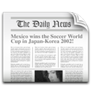

Meta Science
學科之神
Information Science
圖書資訊學
資料的儲存與檢索
Journalism
新聞學
Education
教育學
新聞的發掘與傳播
知識的教導與學習
Notes:
圖書資訊 3人
大傳學程 3人

Slide 21


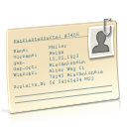


為什麼圖書資訊學是學科之神？
醫學
圖書資訊學
病歷資料
最新手術
醫學知識
全部交給我管理吧
Notes:
圖資作為Meta Science
儲存與檢索
編目錄

Slide 22

圖書資訊學的定位大概等於...
學科王4ni？
Notes:
換句話說

Slide 23


新時代的圖書資訊學
資料儲存與檢索
資料分析

Slide 24

21世紀最性感的工作
資料科學家
統計學
資料探勘 (機器學習)
多變量微積分、 線性代數
資料處理 (清理數據)
資料視覺化與溝通
軟體工程
https://www.inside.com.tw/2015/03/27/8-skills-you-need-to-be-a-data-scientist

Slide 25
2015年美國最佳職業排行榜
排名 | 職業 | 年薪（美元） | 就業增長率(2012~2022)
1 | 精算師 | $94,209 | 25.09%
2 | 聽覺矯正師 | $71,133 | 33.33%
3 | 數學家 | $102,182 | 25.91%
4 | 統計學家 | $79,191 | 25.91%
5 | 生物醫學工程師 | $89,165 | 26.65%
6 | 資料科學家 | $124,149 | 14.97%
7 | 齒科醫師 | $71,102 | 31.02%
8 | 軟體工程師 | $93,113 | 21.13%
9 | 物理治療師 | $77,114 | 29.14%
10 | 電腦系統分析師 | $81,150 | 23.50%
http://www.epochtimes.com/b5/15/4/15/n4412000.htm
Notes:
大紀元時報 http://www.epochtimes.com/b5/15/4/15/n4412000.htm

Slide 26
2016年美國最佳職業排行榜
排名 | 職業 | 年薪（美元） | 就業增長率(2012~2022)
1 | 資料科學家 | $128,240 | 16.02%
2 | 統計學家 | $80,295 | 36.53%
3 | 資安系統分析師 | $89,280 | 17.83%
4 | 聽覺矯正師 | $73,231 | 29.11%
5 | 超音波醫療診斷師 | $68,200 | 27.75%
6 | 數學家 | $104,285 | 23.20%
7 | 軟體工程師 | $93,233 | 17.78%
8 | 電腦系統分析師 | $83,255 | 20.57%
9 | 語言治療師 | $72,247 | 22.19%
10 | 精算師 | $97,362 | 21.60%
http://www.careercast.com/jobs-rated/jobs-rated-report-2016-ranking-200-jobs
Notes:
http://www.careercast.com/jobs-rated/jobs-rated-report-2016-ranking-200-jobs

Slide 27


舊時代的神
圖書館員
新時代的神
資料科學家

Slide 28
本課程與其他課程的關係
巨量資料探勘與統計應用
資料處理
原理細節
整合應用
計算機概論
資料庫系統概論
研究方法*
統計學
資料探勘*
資料檢索*
系統分析
資訊系統概論
系統分析
* 研究所課程
Notes:
本課程的定位
課程的限制
105學年度輔仁大學進修部圖書資訊學系大學部課程架構.doc
105學年度輔仁大學圖書資訊學系碩士班課程架構.doc
資料整理
資料庫系統概論
跟其他系統的整合
計算機概論
系統分析
資訊系統概論
原理的理解
統計學
資料探勘 (研究所
資訊檢索 (研究所

Slide 29


本課程適合的對象
比起被動聽枯燥乏味的理論，更喜歡動手實作的您
想成為主管層級的您
想成為資料科學家的您
想成為新世界圖書館員的您
想進修研究所的您
想用神奇的分析技術揭露事實真相，表現出高格調的您
玩遊戲想要有效率提升勝率的您
(系主任表示: 不可在課堂教學生裝B玩遊戲)

Slide 30


本課程不適合的對象
喜歡傳統被動聽課，不喜歡動手操作，更討厭老師胡言亂語的人
一定要用手算分析，排斥用電腦計算的人
比起分析得到的結果，更在意分析技術細節(演算法)的人

Slide 31

什麼時候才要講
這門課要教什麼...？
我在考慮是否要退選呢...

Slide 32
本學期課程介紹
Part 2.

Slide 33
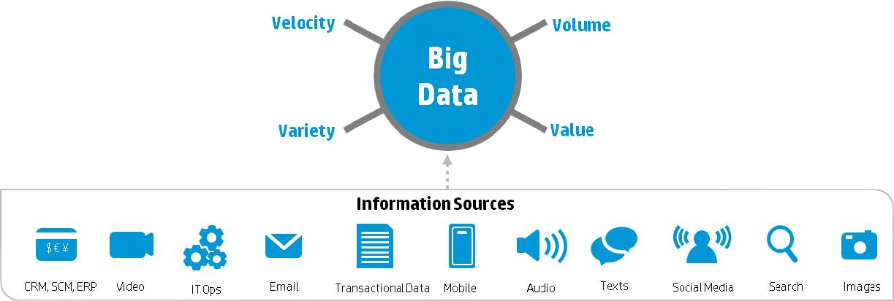
巨量資料=大數據=
BIG DATA：大,快,雜,疑
快速
Velocity
Volume
大量
資料變化大
Variety
Veracity
真偽性
客戶 資料
影片
機器 運作
電子 郵件
交易 記錄
行動 載具
聲音
傳送 訊息
社群 媒體
檢索 瀏覽 行為
圖片 照片

Slide 34


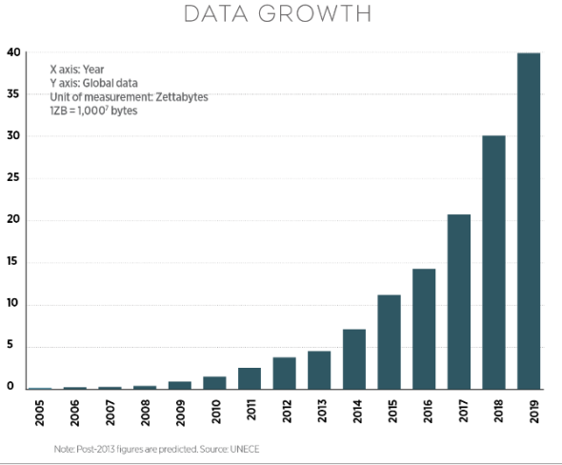





資料的層級
ZB層級
EB層級
PB層級
2017年
大概是20.5 ZB
TB層級
GB層級
MB層級
KB層級
http://www.nojitter.com/post/240170228/the-network-impact-of-big-data
Notes:
Facebook 2012 = 100PB
Google 2013 = 15 EB

Slide 35
資料分析的層級
ZB層級
EB層級
盎貴的硬體設備
PB層級
國家單位
大型公司
複雜的軟體架構
TB層級
GB層級
個人電腦即可
中小型公司
個人
MB層級
開源的技術
KB層級
Notes:
Facebook 2012 = 100PB
Google 2013 = 15 EB

Slide 36
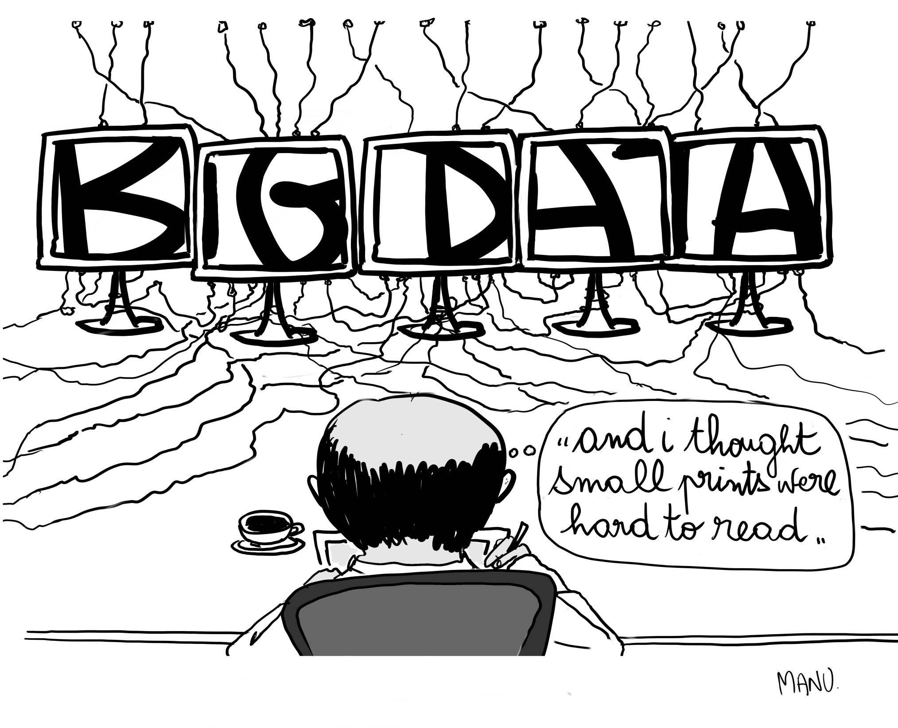

Slide 37

Notes:
所以這堂課到底要做什麼？

Slide 38
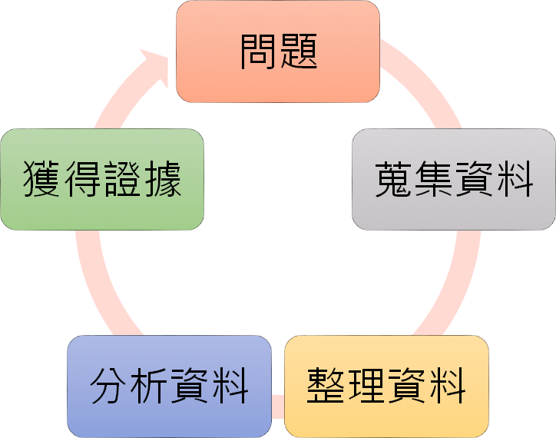
巨量資料探勘與統計應用
資料分析的流程
決策
要或不要?
選A或選B?

Slide 39


問題層級
1. 資料敘述級
2. 資料檢定級
3. 資料預測級
用簡單易懂的方式來呈現大量的資料
找出能夠代表大量資料的指標
比較不同的資料
分析資料之間是否有有別一般的關係或有差異
分析隱含在資料中的模式 (模型)
利用模型來預測未知的資料，以獲得可能的建議
87%
?
13%

Slide 40
問題、資料與分析技術
問題層級
資料類型
分析技術
C 類別資料
統計圖表
中心&離度
1. 資料敘述級
K平均法
N 連續資料
線性規劃
C 類別資料
卡方檢定
序列分析
2. 資料檢定級
N 連續資料
相關分析
t檢定
N 連續資料
貝氏分類器
3. 資料預測級
C 類別資料
關聯規則探勘
Notes:
敘述級
類別資料
連續資料
統計圖表
中心與離度的度量
分群
推論級
類別資料
卡方檢定
序列分析
連續資料
相關分析
t檢定
預測級
類別資料
關聯式規則探勘
非結構資料
文本分類
類別或連續資料
預測

Slide 41
單元課程設計
問題層級
敘述 / 檢定 / 預測
資料類型
N 連續 / C 類別
分析技術
？
Notes:
問題層級
取得資料：資料類型
資料前處理
分析技術
每次上課都會出現這張圖

Slide 42
本學期課程表：期中考範圍
Part 1.
課程導論
資料處理
 | 1. | 課程簡介
 | 3. | 資料來源與類型
 | 4. | 資訊視覺化：統計圖表
 | 5. | 資料的中心與離度
 | 6. | 資料群集分析
 | 8. | 最佳化問題：線性規劃
 | 9. | 期中考
Part 2.
資料敘述級
Notes:
https://docs.google.com/spreadsheets/d/1-LzSkOKIK9Sq6f-c6v7NCEk2jKQR1liNkwmiyvSLleA/edit#gid=0

Slide 43
本學期課程表：期末考範圍
 | 10. | 連續資料的相關檢定
 | 11. | 類別資料的相關檢定
 | 12. | 序列行為模式檢定
 | 13. | 連續資料的差異檢定
 | 14. | 資料的分類與預測
 | 16. | 非結構文字資料的分類
 | 18. | 期末考
Part 3.
資料檢定級
Part 4.
資料預測級
Notes:
https://docs.google.com/spreadsheets/d/1-LzSkOKIK9Sq6f-c6v7NCEk2jKQR1liNkwmiyvSLleA/edit#gid=0

Slide 44
本課程與大數據的關係
Part 2.

Slide 45
本課程認為的大數據
巨量資料 (大數據)
資料
敘述級
k平均法
統計
資料探勘
(機器學習)
資料
檢定級
資料
預測級
巨量資料探勘
與統計應用

Slide 46

統計跟大數據有什麼關係？
資料敘述級
統計圖表
中心與離度
群集分析 (資料探勘)
規劃求解 (最佳化問題)
資料檢定級
獨立樣本t檢定
積差相關分析
卡方獨立性檢定
滯後序列分析

Slide 47
相關分析的流程
母體
樣本
相關
係數
r
統計檢定
抽樣
測量
計算
計算
真
偽
判
斷
參數
樣本
統計量
檢定
統計量
機率值
p值

Slide 48

相關分析搭配應用的流程
人工智慧
母體
樣本
相關
係數
r
統計檢定
抽樣
測量
計算
計算
真
偽
判
斷

Slide 49
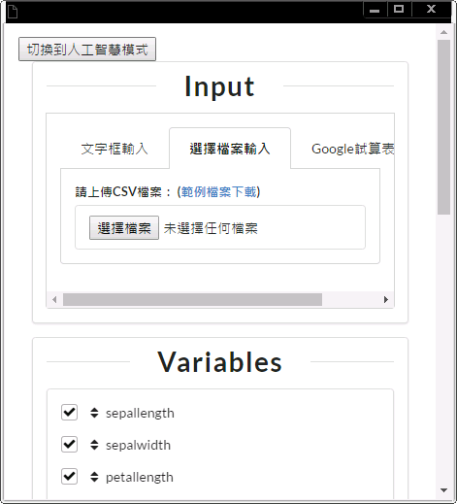
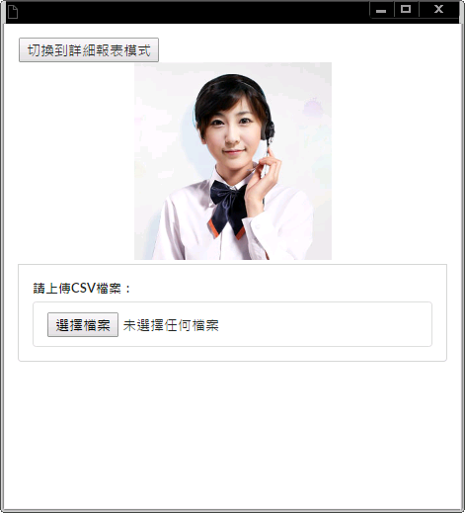
簡易型人工智慧專家系統

Slide 50

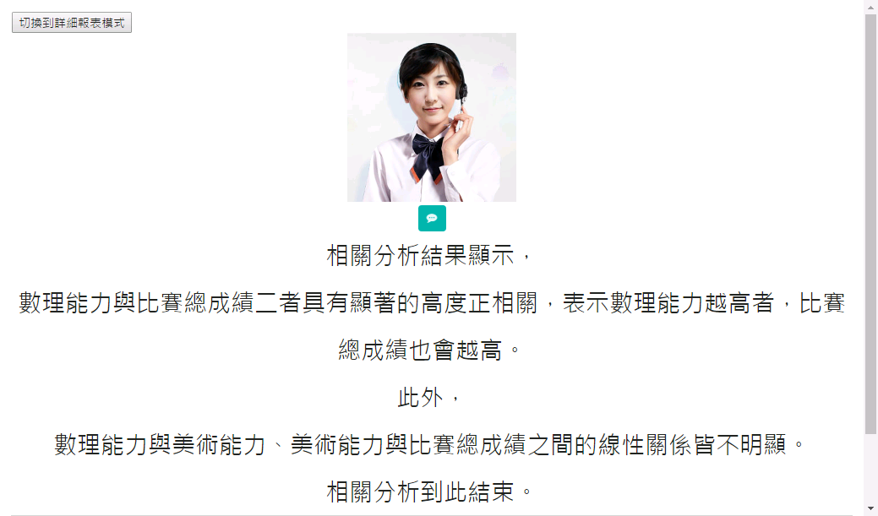
簡易型人工智慧專家系統
科學競賽活動
參賽者資料 - data.csv

Slide 51
相關分析搭配應用的流程
人工智慧
發現相關模式
達到顯著
方案A
母體
樣本
相關
係數
r
統計檢定
抽樣
測量
計算
計算
真
偽
判
斷
未達顯著
方案B

Slide 52

相關分析搭配應用的流程
人類
發現相關模式
達到顯著
方案A
母體
樣本
相關
係數
r
統計檢定
抽樣
測量
計算
計算
真
偽
判
斷
未達顯著
方案B

Slide 53
資料分析的流程
決策
要或不要?
選A或選B?
檢定結果

Slide 54
課程部分單元介紹
Part 3.

Slide 55
資料處理：資料的來源與類型

Slide 56
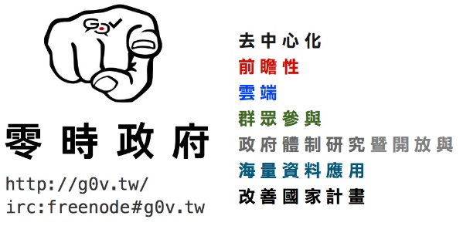

Slide 57
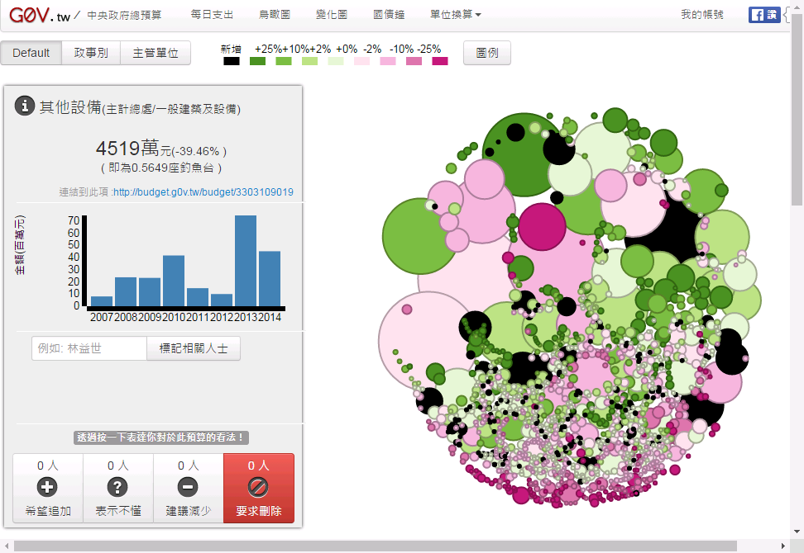
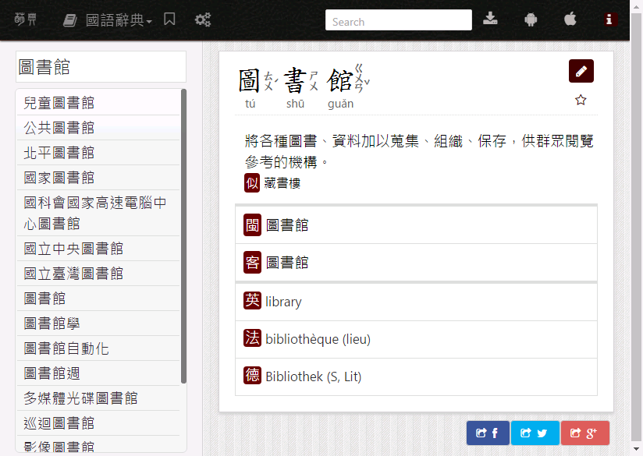
中央政府總預算
萌典

Slide 58


裡面有什麼
資料？

Slide 59
裡面有什麼
資料？
3/7
資料來源
與類型
Notes:
左

Slide 60
資料敘述級：最佳化問題

Slide 61


Slide 62

Notes:
喬納·希爾，比恩的助手

Slide 63

Notes:
演員 布萊德彼特
奧克蘭運動家 經理 比利·比恩

Slide 64



最少成本
最大戰力效益

Slide 65
最少成本
資料敘述級
N 連續資料
線性規劃
4/11
給我答案
最佳化問題
最大戰力效益
Notes:
右

Slide 66
資料檢定級：類別資料的相關檢定

Slide 67
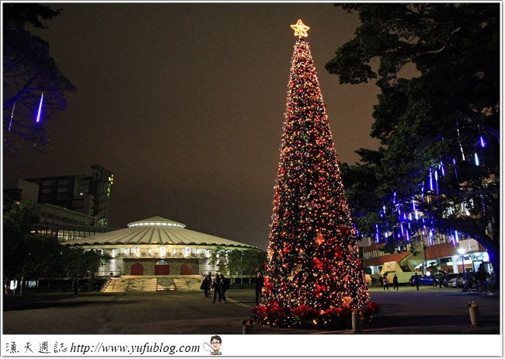
傳說...
在輔大聖誕樹下告白
就一定會成功...
漁夫週誌 http://www.yufublog.com

Slide 68
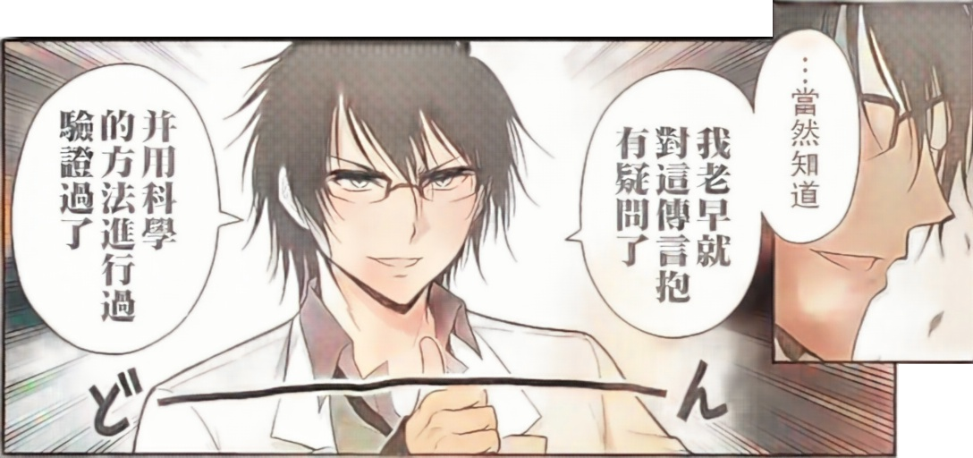
傳說...
在輔大聖誕樹下告白
就一定會成功...
理系が恋に落ちたので証明してみた

Slide 69
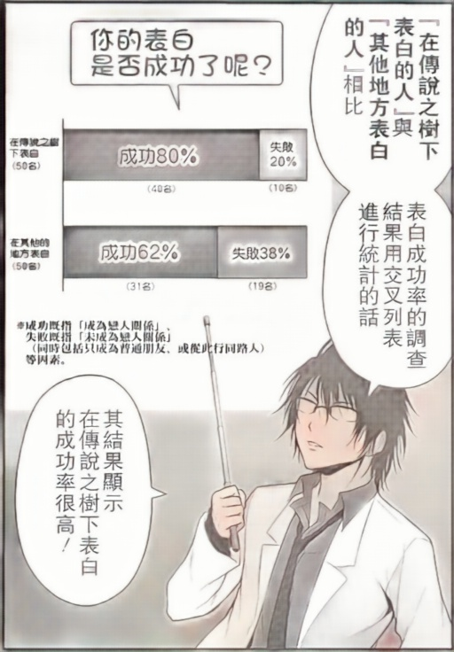
註：這雖然是漫畫，但可不是鬧著玩的
附帶一提卡方檢定的p值為0.047， 達到顯著水準
理系が恋に落ちたので証明してみた

Slide 70
資料檢定級
註：這雖然是漫畫，但可不是鬧著玩的
C 類別資料
卡方檢定
5/2
不是偶然
類別資料的 相關檢定
附帶一提卡方檢定的p值為0.047， 達到顯著水準
理系が恋に落ちたので証明してみた

Slide 71
資料預測級：資料的分類與預測

Slide 72

Notes:
關鍵報告：滾球

Slide 73

以統計分析與預測技術降低犯罪率： 靠著有效佈署警力，達到預防犯罪
http://blogger.gtwang.org/2013/07/memphis-police-department-reduces-crime-rates-with-ibm-predictive-analytics-software.html
Notes:
紐約 警察
http://blogger.gtwang.org/2013/07/memphis-police-department-reduces-crime-rates-with-ibm-predictive-analytics-software.html
以統計分析與預測技術降低犯罪率：靠著有效佈署警力，達到預防犯罪

Slide 74
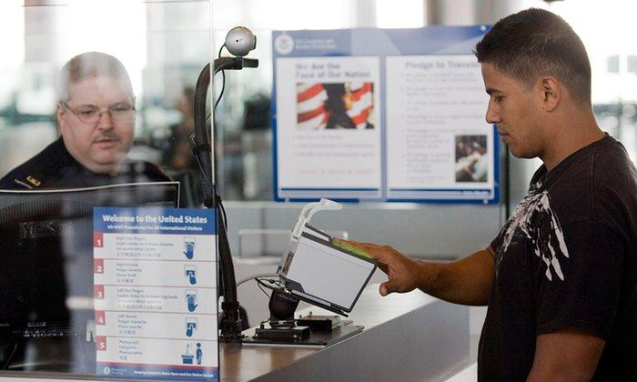
美國政府要求入境外國人填寫社群媒體帳號
http://technews.tw/2016/12/23/us-ask-foreigner-to-write-down-their-personal-social-media-accounts/
Notes:
http://technews.tw/2016/12/23/us-ask-foreigner-to-write-down-their-personal-social-media-accounts/

Slide 75
流感
發燒
喉嚨痛
發冷
Notes:
發燒 頭痛 流感

Slide 76

機率上升
流感
發燒
喉嚨痛
發冷
Notes:
發燒 頭痛 流感

Slide 77


機率上升
交往
我已經
看到結局了！
出遊
?
?
一起粗乃丸！
Notes:
發燒 頭痛 流感

Slide 78
資料預測級
機率上升
連續&類別資料
交往
貝氏網路
我已經
看到結局了！
機率占卜
資料的
分類與預測
5/23
出遊
?
?
一起粗乃丸！
Notes:
發燒 頭痛 流感

Slide 79

哇~
我到底看了什麼？

Slide 80
修課規定
Part 4.

Slide 81

修課要求
這堂課聽起來很難
我可以修嗎？

Slide 82
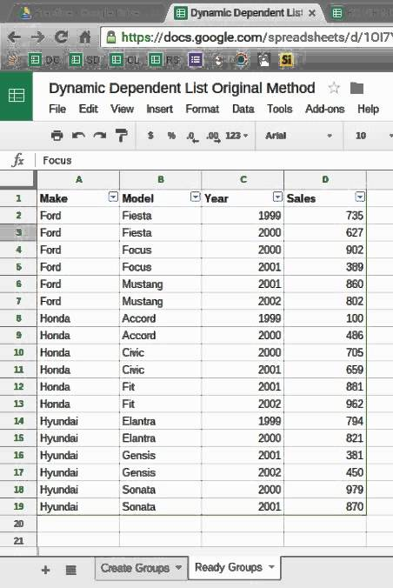

1. 看到大量資料不會逃跑
我得了一種看到數字就會逃跑的病

Slide 83

2. 會點滑鼠
http://www.i4u.com/2015/12/101001/mouse-movement-reveals-user-angry

Slide 84
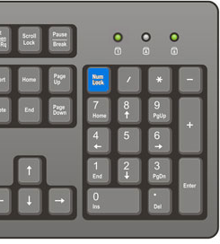
3. 會打數字
你真的會打數字嗎？

Slide 85

4. 會輸入中英文
鍵盤柯南

Slide 86
相關技能 (非必備)
用過試算表工具：Excel 會用函式，例如=SUM(A1:A100) 不會也沒關係，本課程會教
有點程式概念：JavaScript (HTML)、R 但本課程不寫程式
用過SPSS、SAS、SQL Server等 統計與資料探勘工具 不過本課程不使用這些工具

Slide 87




課程使用的工具
Google 試算表
https://docs.google.com/spreadsheets/
R-Web
http://www.r-web.com.tw/
Weka http://www.cs.waikato.ac.nz/ml/weka/
RStudio
https://www.rstudio.com/

Slide 88

上課方式
教師：課程單元介紹
本單元的位置
說明處理問題、資料類型
分析技術的原理
課程展示實作
學生：實作 (計分)
重複課程展示實作
課程練習

Slide 89
期中考與期末考規定
上機實作
題目類型
名詞配對：專有名詞 - 說明定義
該範圍各單元的實作學習單 (操作方式類似課堂練習)
考試規定
OpenBook形式：可上網看投影片講義
不可交談、實作不可假手他人，請當場親自完成

Slide 90

歡迎發問

